Slide 1
TỔNG Hợp NHỮNG KIẾN THỨC CẦN NHỚ MÔN NGỮ VĂN THI VÀO LỚP 10 THPT

Slide 2
Hệ thống các văn bản trong chương trình

Slide 3
Hệ thống tác phẩm theo thời kì
Kháng chiến chống Pháp
Miền Bắc XDCNXH
Kháng chiến chống Mĩ
Hòa bình
1945
1954
1964
1975
nay
- Đồng chí
- Làng
(1948)
- Đoàn thuyền đánh cá (1958)
- Bếp lửa (1963)
- Chiếc lược ngà (1966)
- Bài thơ về tiểu đội xe không kính (1969)
- Lặng lẽ SaPa (1970)
- Những ngôi sao xa xôi (1971)
- Viếng lăng Bác (1976)
- Sang thu (1977)
- Ánh trăng (1978)
- Mùa xuân nho nhỏ (1980)
- Nói với con (1980)

Slide 4
1. người lính & chiến tranh
2. Tình cảm gia đình
4. Vẻ đẹp của thiên nhiên, đất nước và những suy tư của con người
3. Lao động cống hiến
5. Ngợi ca lãnh tụ
Hệ thống tác phẩm theo đề tài
Đồng chí
Bài thơ về tiểu đội xe không kính
Ánh trăng
Những ngôi sao xa xôi
Bếp lửa
Chiếc lược ngà
Nói với con
Sang thu
Mùa xuân nho nhỏ
Đoàn thuyền đánh cá
Lặng lẽ Sa Pa
Viếng lăng Bác

Slide 5
NHỮNG NỘI DUNG CƠ BẢN
I. GIỚI THIỆU KẾT CẤU CHUNG CỦA ĐỀ THI
II. HƯỚNG DẪN CÁCH LÀM PHẦN NGHỊ LUẬN VĂN HỌC
III. HƯỚNG DẪN CÁCH LÀM NGỮ LIỆU NGOÀI VB
IV. HƯỚNG DẪN CÁCH LÀM BÀI NGHỊ LUẬN XÃ HỘI
1. ĐỌC HIỂU
2. VIẾT ĐOẠN VĂN (NGHỊ LUẬN VĂN HỌC)

Slide 6
i. kết cấu chung của đề thi

Slide 7
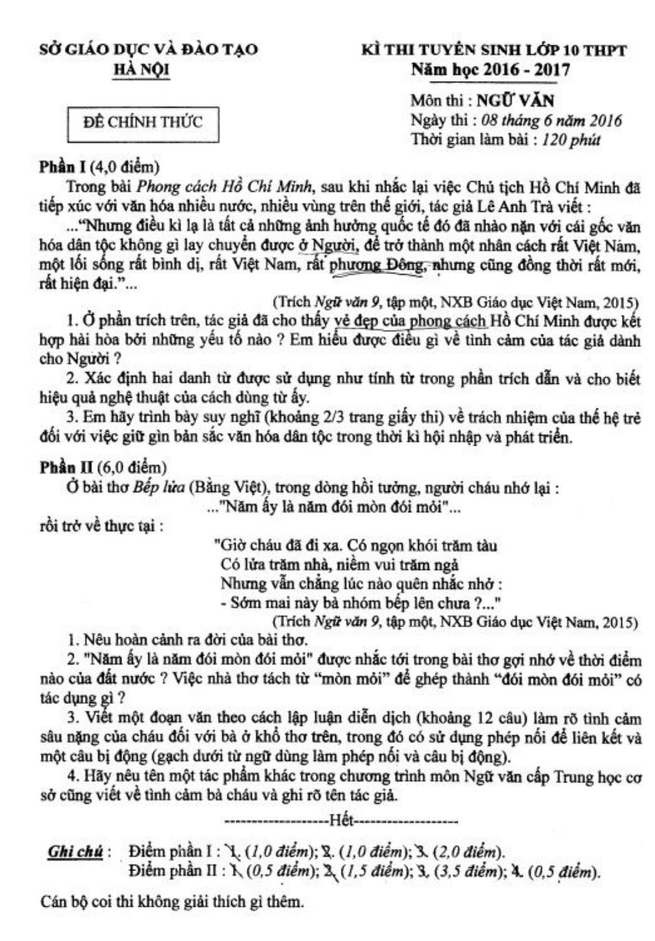
Hướng ra đề cũ
HƯỚNG RA ĐỀ CŨ
Văn bản văn xuôi
I. GIỚI THIỆU KẾT CẤU CHUNG CỦA ĐỀ THI
Văn bản thơ
HƯỚNG RA ĐỀ MỚI

Slide 8
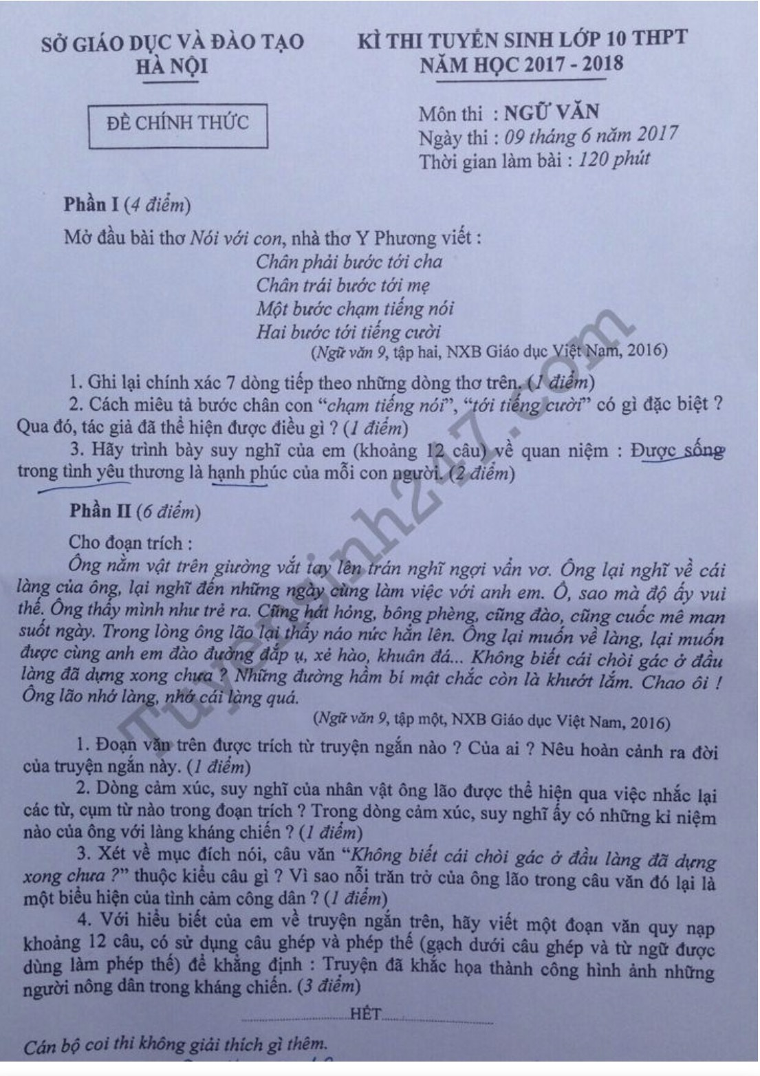
Hướng ra đề cũ
Văn bản thơ
Văn bản văn xuôi

Slide 9
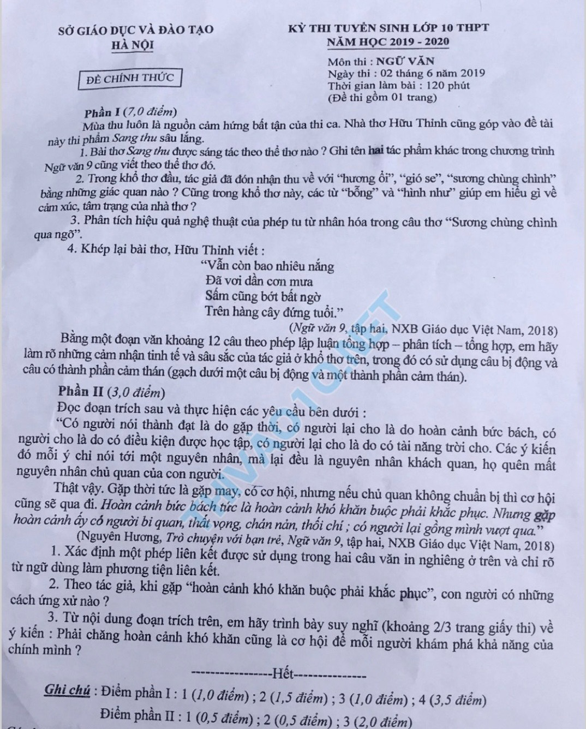
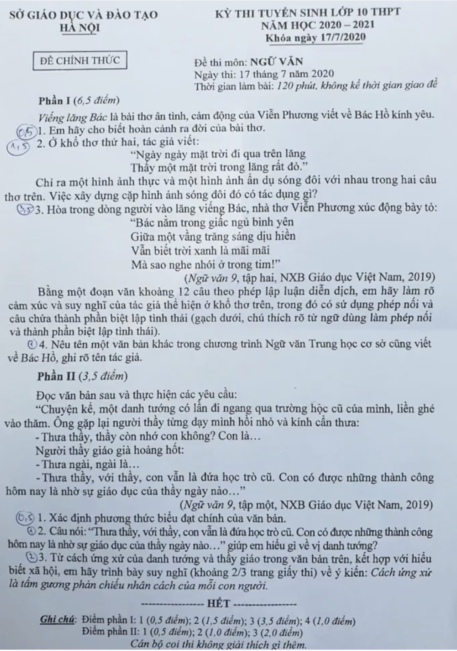
Hướng ra đề mới
Văn bản thơ
Văn bản thơ
Ngữ liệu ngoài văn bản
Ngữ liệu ngoài văn bản

Slide 10
ii. Hướng dẫn cách làm phần nghị luận văn học

Slide 11
1. Cách trả lời các câu hỏi đọc-hiểu

Slide 12
CÁC DẠNG CÂU HỎI THƯỜNG GẶP
Đọc - hiểu
Tạo lập văn bản
Kiến thức về tác giả, tác phẩm, ý nghĩa nhan đề, ngôi kể
Kiến thức về Tiếng Việt,
Tập làm văn
Lí
giải
cảm thụ nét đặc sắc của hình ảnh thơ, chi tiết truyện
Liên
hệ, so sánh
Đoạn văn nghị luận văn học
Đoạn văn nghị luận
xã hội

Slide 13
CÁC DẠNG CÂU HỎI THƯỜNG GẶP
CÁC DẠNG CÂU HỎI THƯỜNG GẶP
Câu hỏi đọc- hiểu | Kiến thức về tác giả, tác phẩm | - Tác giả - Hoàn cảnh sáng tác, xuất xứ - Bố cục, ngôi kể - Phương thức biểu đạt - Chủ đề, ý nghĩa nhan đề - Nội dung, nghệ thuật...
 | Kiến thức về Tiếng Việt | - Biện pháp tu từ - Kiểu câu; Thành phần câu - Nghĩa tường minh, hàm ý - Thành ngữ…
 | Lí giải: Vì sao? Tại sao? | - Đặc sắc trong cách sử dụng từ ngữ - Cách lặp lại từ ngữ, hình ảnh thơ, đoạn thơ ...
 | Liên hệ, so sánh | - Liên hệ tác phẩm cùng đề tài, chủ đề, thể loại, hoàn cảnh sáng tác, hình ảnh có ý nghĩa tương tự...
Tạo lập văn bản | Đoạn văn nghị luận văn học
 | Đoạn văn nghị luận xã hội
Mạch cảm xúc
Thể thơ
Cách sử dụng ngôn từ, giọng điệu...

Slide 14
CÁC DẠNG CÂU HỎI THƯỜNG GẶP
CÁC DẠNG CÂU HỎI THƯỜNG GẶP
Câu hỏi đọc- hiểu | Kiến thức về tác giả, tác phẩm | - Tác giả - Hoàn cảnh sáng tác, xuất xứ - Bố cục, ngôi kể - Phương thức biểu đạt - Chủ đề, ý nghĩa nhan đề - Nội dung, nghệ thuật...
 | Kiến thức về Tiếng Việt | - Biện pháp tu từ - Kiểu câu; Thành phần câu - Nghĩa tường minh, hàm ý - Thành ngữ…
 | Lí giải: Vì sao? Tại sao? | - Đặc sắc trong cách sử dụng từ ngữ - Cách lặp lại từ ngữ, hình ảnh thơ, đoạn thơ ...
 | Liên hệ, so sánh | - Liên hệ tác phẩm cùng đề tài, chủ đề, thể loại, hoàn cảnh sáng tác, hình ảnh có ý nghĩa tương tự...
Tạo lập văn bản | Đoạn văn nghị luận văn học
 | Đoạn văn nghị luận xã hội
Mạch cảm xúc
Thể thơ
Cách sử dụng ngôn từ, giọng điệu...

Slide 15
ĐỀ BÀI MINH HỌA PHẦN ĐỌC –HIỂU
NHÓM BÀI:
KHAI THÁC KIẾN THỨC CHUNG (TÁC GIẢ - TÁC PHẨM)
1. Đọc đoạn trích sau và trả lời các câu hỏi bên dưới:
“Ông Hai vẫn trằn trọc không sao ngủ được. Ông hết trở mình bên này lại trở mình bên kia, thở dài. Chợt ông lão lặng hẳn đi, chân tay nhủn ra, tưởng chừng như không cất lên được… Có tiếng nói léo xéo ở gian trên. Tiếng mụ chủ… Mụ nói cái gì vậy ? Mụ nói cái gì mà lào xào thế ? Trống ngực ông lão đập thình thịch. Ông lão nín thở, lắng tai nghe ra bên ngoài…”
a. Đoạn văn trên trích trong tác phẩm nào? Tác giả là ai? Cho biết hoàn cảnh ra đời của tác phẩm ?
b. Hãy giới thiệu ngắn gọn (khoảng nửa trang giấy thi) về tác phẩm ấy ?
2. Tình yêu quê hương là một đề tài quen thuộc trong văn học. Hãy chỉ ra nét riêng đặc sắc của truyện ngắn “Làng” (Kim Lân) khi khai thác đề tài này. Từ đó nêu lên chủ đề của tác phẩm.
3. Kể tên 2 tác phẩm Văn học Việt Nam đã học trong chương trình THCS có cùng đề tài với truyện ngắn “Làng”.
Trả lời trực tiếp, ngắn gọn
(riêng bài tập “giới thiệu tác phẩm”: viết đoạn văn).

Slide 16
NHÓM BÀI :
KHAI THÁC ĐẶC TRƯNG THỂ LOẠI
1. Truyện ngắn “Làng” (Kim Lân) được kể theo ngôi kể thứ mấy? Tác dụng của việc sử dụng ngôi kể này?
2. Điểm nhìn nghệ thuật trong truyện ngắn “Làng” (Kim Lân) có gì đặc biệt? Tại sao tác giả lại lựa chọn điểm nhìn như vậy trong quá trình thuật truyện?
3. Trong truyện ngắn “Làng”, tình huống nào làm bộc lộ sâu sắc tình yêu làng và lòng yêu nước của nhân vật ông Hai? Nhận xét về nghệ thuật xây dựng tình huống truyện của tác giả?
Trả lời bằng một vài câu văn nối tiếp,
chú ý làm rõ tác dụng của các yếu tố.

Slide 17
NHÓM BÀI :
KHAI THÁC DỤNG Ý NGHỆ THUẬT
1. Truyện ngắn “Làng” của Kim Lân kể về nhân vật chính, ông Hai, có một tình yêu đặc biệt luôn hướng về làng Chợ Dầu. Vậy mà tác giả lại đặt trên truyện là “Làng” chứ không phải “Làng Chợ Dầu”. Vì sao vậy?
2. Đọc đoạn trích sau và cho biết:
“Nhìn lũ con, tủi thân, nước mắt ông lão cứ giàn ra. Chúng nó cũng là trẻ con làng Việt gian đấy ư? Chúng nó cũng bị người ta rẻ rúng, hắt hủi đấy ư? Khốn nạn, bằng ấy tuổi đầu… Ông lão nắm chặt hai tay lại mà rít lên:
Chúng bay ăn miếng cơm hay miếng gì vào mồm mà đi làm cái giống Việt gian bán nước để nhục nhã thế này.”
(Làng, Kim Lân)
a. Để diễn tả tâm trạng nhân vật, nhà văn đã sử dụng liên tiếp câu hỏi tu từ và dấu ba chấm (…)? Nếu thay đổi kiểu câu ấy bằng một kiểu câu khác có nội dung tương tự thì giá trị biểu đạt có thay đổi không? Vì sao?
b. Câu cuối cùng trong đoạn trích thuộc kiểu ngôn ngữ nào (đối thoại, độc thoại hay độc thoại nội tâm)? Lựa chọn kiểu ngôn ngữ ấy, tác giả nhằm khắc họa điều gì?
Trả lời ngắn gọn (có thể bằng một vài câu văn nối tiếp),
chú ý các dấu hiệu nhận diện, tác dụng của yếu tố nghệ thuật, dụng ý của tác giả.

Slide 18
NHÓM BÀI :
KHAI THÁC GIÁ TRỊ NỘI DUNG
Những câu văn sau thể hiện rất chân thực tâm trạng của ông Hai. Hãy diễn tả tâm trạng ấy bằng
một câu văn:
“Ông Hai vẫn trằn trọc không sao ngủ được. Ông hết trở mình bên này lại trở mình bên kia, thở dài. Chợt ông lão lặng hẳn đi, chân tay nhủn ra, tưởng chừng như không cất lên được… Có tiếng nói léo xéo ở gian trên. Tiếng mụ chủ… Mụ nói cái gì vậy ? Mụ nói cái gì mà lào xào thế ? Trống ngực ông lão đập thình thịch. Ông lão nín thở, lắng tai nghe ra bên ngoài…”
2. Nhận xét về nhân vật ông Hai trong truyện ngắn “ Làng” của Kim Lân, sách Bình giảng Văn học 9 có viết : “Có lẽ chưa có ai trên đời lại đi khoe cái sự Tây nó đốt nhà tôi rồi, đốt nhẵn một cách hả hê,
sung sướng thật sự như ông.”
Em có suy nghĩ gì về việc làm đó của ông Hai ? Để cho nhân vật cứ “ hả hê, sung sướng” trước cái sự lí ra phải đau khổ đó, có phải Kim Lân đã đi ngược tâm lí thông thường của người đời không ? Vì sao ?
Hãy trình bày những suy nghĩ đó của em trong một đoạn văn (6 – 8 câu) theo cách lập luận T-P-H
3. Cho câu mở đoạn : Nhà văn Kim Lân đã đặt nhân vật ông Hai vào một tình huống đầy mâu thuẫn để rồi từ đó bộc lộ sâu sắc tình yêu làng, yêu nước của ông.
Hãy viết tiếp để hoàn thành một đoạn văn khoảng 12 câu theo cách lập luận Tổng – Phân – Hợp làm sáng tỏ ý của câu mở đoạn.
Trả lời bằng một vài câu văn nối tiếp hoặc viết đoạn văn theo yêu cầu, chú ý hệ thống dẫn chứng và trình tự sắp xếp.

Slide 19
Đề bài minh họa phần đọc - hiểu: Bài thơ "Bếp lửa" của Bằng Việt đã gợi lại những kỉ niệm xúc động về người bà và tình bà cháu. Trong bài thơ có đoạn:
"Mẹ cùng cha công tác bận không về
Cháu ở cùng bà, bà bảo cháu nghe
Bà dạy cháu làm, bà chăm cháu học.
Nhóm bếp lửa nghĩ thương bà khó nhọc,
Tu hú ơi! Chẳng đến ở cùng bà
Kêu chi hoài trên những cánh đồng xa?"
(Trích Ngữ văn 9, tập 1, NXB Giáo dục Việt Nam, 2017)
Câu 1 (0,5 điểm). Hãy cho biết hoàn cảnh sáng tác của bài thơ?
Câu 2 (1 điểm). Một tác phẩm thơ khác viết về đề tài tình cảm gia đình trong chương trình Ngữ văn 9 mà em đã được học cũng có câu thơ chứa từ "thương". Em hãy chép chính xác câu thơ đó và cho biết tên bài thơ, tác giả.
Câu 3 (1 điểm). Phân tích tác dụng của biện pháp tu từ được sử dụng trong hai câu thơ:
"Cháu ở cùng bà, bà bảo cháu nghe
Bà dạy cháu làm, bà chăm cháu học."
Câu 4 (1 điểm). Trong một khổ thơ khác, nhà thơ có viết:
Rồi sớm rồi chiều lại bếp lửa bà nhen
Một ngọn lửa lòng bà luôn ủ sẵn
Một ngọn lửa chứa niềm tin dai dẳng...
Vì sao ở hai câu thơ cuối tác giả dùng từ “ngọn lửa” mà không nhắc lại từ “ bếp lửa”?
Câu 5 (3,5 điểm). Bằng một đoạn văn khoảng 12 câu theo phép lập luận quy nạp, em hãy làm rõ hình ảnh người bà và tình cảm của cháu với bà qua đoạn thơ trên. Trong đoạn văn, có sử dụng hợp lí một câu phủ định và một phép thế để liên kết. (Gạch chân, chú thích rõ câu phủ định và phép thế).

Slide 20
Bài tập: Bài thơ "Bếp lửa" của Bằng Việt đã gợi lại những kỉ niệm xúc động về người bà và tình bà cháu. Trong bài thơ có đoạn:
"Mẹ cùng cha công tác bận không về
Cháu ở cùng bà, bà bảo cháu nghe
Bà dạy cháu làm, bà chăm cháu học.
Nhóm bếp lửa nghĩ thương bà khó nhọc,
Tu hú ơi! Chẳng đến ở cùng bà
Kêu chi hoài trên những cánh đồng xa?"
(Trích Ngữ văn 9, tập 1, NXB Giáo dục Việt Nam, 2017)
Câu 1 (0,5 điểm). Hãy cho biết hoàn cảnh sáng tác của bài thơ?
Câu 2 (1,0 điểm). Một tác phẩm thơ khác viết về đề tài tình cảm gia đình trong chương trình Ngữ văn 9 mà em đã được học cũng có câu thơ chứa từ "thương". Em hãy chép chính xác câu thơ đó và cho biết tên bài thơ, tác giả.
Câu 3 (1,0 điểm). Phân tích tác dụng của biện pháp tu từ được sử dụng trong hai câu thơ:
"Cháu ở cùng bà, bà bảo cháu nghe
Bà dạy cháu làm, bà chăm cháu học."
Câu 4 (1,0 điểm). Trong một khổ thơ khác, nhà thơ Bằng Việt có viết:
Rồi sớm rồi chiều lại bếp lửa bà nhen
Một ngọn lửa lòng bà luôn ủ sẵn
Một ngọn lửa chứa niềm tin dai dẳng...
Vì sao ở hai câu thơ cuối tác giả dùng từ “ngọn lửa” mà không nhắc lại từ “ bếp lửa”?

Slide 21
CÁC DẠNG BÀI TẬP THƯỜNG GẶP
Bài tập
khai thác
kiến thức chung
(tác giả-tác phẩm)
Bài tập
khai thác
đặc trưng
thể loại
Bài tập
khai thác
dụng ý nghệ thuật
Bài tập
khai thác giá trị
nội dung
trả lời ngắn gọn (có thể bằng một vài câu văn nối tiếp), chú ý các dấu hiệu nhận diện, tác dụng của yếu tố nghệ thuật, dụng ý của tác giả.
trả lời bằng một vài câu văn nối tiếp hoặc viết đoạn văn theo yêu cầu, chú ý hệ thống dẫn chứng và trình tự sắp xếp
trả lời trực tiếp, ngắn gọn (riêng bài tập “giới thiệu tác phẩm”: viết đoạn văn)
trả lời bằng một vài câu văn nối tiếp, chú ý làm rõ tác dụng của các yếu tố.

Slide 22
2. hướng dẫn cách viết đoạn nghị luận văn học

Slide 23
HƯỚNG DẪN CỤ THỂ PHẦN VIẾT ĐOẠN VĂN
ĐOẠN VĂN PHÂN TÍCH
ĐOẠN VĂN THUYẾT MINH (GIỚI THIỆU): TÁC GIẢ, TÁC PHẨM

Slide 24
a. đoạn văn phân tích

Slide 25
YÊU CẦU CỦA ĐOẠN VĂN PHÂN TÍCH
NẮM CHẮC KIẾN THỨC VỀ
KIỂU TRÌNH BÀY ĐOẠN
TIẾNG VIỆT
NỘI DUNG
NẮM CHẮC ĐẶC TRƯNG THỂ LOẠI (THƠ – TRUYỆN)

Slide 26
Hình thức đoạn
Đủ số câu (+-1)
Diễn đạt lưu loát
Trình bày sạch
Viết đúng KIỂU TRÌNH BÀY đoạn

Slide 27
KĨ NĂNG VIẾT ĐOẠN
Câu chủ đề
Diễn dịch
C2 C3 C4 …. Cn
Câu chủ đề
C1 C2 C3…Cn
Hình thức
Quy nạp
Câu chủ đề
T-p-h
C2 C3 C4 …. Cn
Nâng cao ý chủ đề

Slide 28
Mẹo viết đoạn quy nạp?
Với thơ:
- Cách 1: Khổ thơ thứ… trong bài… (tác giả) được bắt đầu bằng câu thơ (hoặc hình ảnh):
(Dẫn 1->2 câu thơ)
- Cách 2: Trong bài thơ…., tác giả…viết: ( dẫn câu thơ hoặc khổ thơ)
01
02
Với truyện: Truyện…của (tác giả) kể về nhân vật….

Slide 29
Mẹo viết đoạn DIỄN DỊCH
- Cách 1: Khổ…trong bài thơ… (tác giả) đã cho ta:
thấy được
cảm nhận + ý chủ đề
hình dung
- Cách 2: Ý chủ đề (đề bài) + đã được thể hiện / miêu tả / tái hiện trong.... (tên tác phẩm hoặc đoạn trích)
* Chú ý các cách viết câu kết:
- Kết thúc để lửng (không kết)
- Dừng ở câu thơ/ý/đặc điểm/phẩm chất/hình ảnh...nào kết cho riêng nó
- Lưu ý tuyệt đối không được chạm đến câu chủ đề

Slide 30
Mẹo viết đoạn t-p-h
- Câu CĐ1 đầu đoạn: dựa vào gợi ý ở đề bài hoặc bố cục.
- Câu CĐ2 cuối đoạn:
Nhắc lại ý câu CĐ đầu đoạn + từ đánh giá/bộc lộ cảm xúc của bản thân về ý chủ đề
=> VD:
Câu CĐ : Khổ đầu bài thơ “Đồng chí” của Chính Hữu đã giúp ta hiểu được những cơ sở hình thành tình đồng chí.
Câu kết: Tóm lại, tình đồng chí giữa những người nông dân mặc áo lính nảy sinh từ những duyên cớ/ căn nguyên giản dị mà đáng quý biết bao!

Slide 31
Mẹo viết đoạn t-p-h?
Ca ngợi tài năng của tác giả (nghệ thuật dùng từ đặc sắc/óc quan sát tinh tế/tình cảm chân thành...) + ý chủ đề + cảm xúc của bản thân
=> VD:
Câu CĐ: Khổ hai bài thơ “Đồng chí” của Chính Hữu đã cho ta hiểu được những cơ sở hình thành tình đồng chí
Câu kết:
Tóm lại, nhờ những hiểu biết sâu sắc và cách diễn đạt giản dị, dễ hiểu của Tố Hữu, cơ sở hình thành của tình đồng chí đã được ông thể hiện thật rõ nét và chân thực
Phải nói rằng, Chính Hữu am hiểu về cuộc đời người lính và cuộc kháng chiến chống Pháp thật nhiều thì ông mới có thể viết được những câu thơ cảm động và chân thực đến như vậy.
Tóm lại, nhờ nghệ thuật đối lập, ẩn dụ và cách tái hiện rất chân thực, Chính Hữu đã giúp người đọc hiểu thật rõ về cơ sở hình thành tình đồng chí.

Slide 32
Các lỗi thường mắc KHI SỬ DỤNG KIẾN THỨC Tiếng việt TRONG ĐOẠN VĂN
01
Không có ý thức đưa TV vào trong đoạn văn. Làm xong mới bắt đầu tìm (ăn may), không có mới bổ sung ra bên lề
=> Viết ra nháp => Đưa yêu cầu Tiếng Việt vào phần đầu đoạn
02
Trừ câu ghép, các câu còn lại viết câu đơn và viết thật ngắn gọn.
04
Nhầm lẫn kiến thức
=> Học kĩ
03
Làm Tiếng Việt nhưng quên gạch chân, chú thích
=> Soát lỗi thật kĩ

Slide 33
HƯỚNG DẪN CÁCH VIẾT ĐOẠN VĂN

Slide 34
VIẾT ĐOẠN VỀ MỘT TÁC PHẨM TRUYỆN
I. PHÂN TÍCH NHÂN VẬT
II. GIỚI THIỆU (THUYẾT MINH)
1. TRONG CẢ TÁC PHẨM
2. TRONG MỘT ĐOẠN TRÍCH
3. MỘT ĐẶC ĐIỂM
1. TÁC PHẨM
2. NHÂN VẬT

Slide 35
Các lỗi thường gặp khi viết đoạn phân tích truyện
01.
02.
03.
Chỉ đơn thuần tóm tắt văn bản
Thiếu ý (do học không kĩ)
Không nhận diện được dạng bài, phạm vi cần phân tích; không hướng vào chủ đề đã cho
04.
05.
06.
Phân phối thời gian không đều: ý viết kĩ, ý viết nông
Bài có luận điểm, luận cứ nhưng không biết kết hợp dẫn chứng trực tiếp và gián tiếp, bịa dẫn chứng
Sau khi phân tích nội dung, không tổng kết nghệ thuật

Slide 36
VIẾT ĐOẠN VỀ MỘT TÁC PHẨM THƠ
I. PHÂN TÍCH CẢ BÀI THƠ
I. PHÂN TÍCH MỘT KHỔ THƠ
I. PHÂN TÍCH MỘT KHÍA CẠNH

Slide 37
Các lỗi thường gặp khi viết đoạn phân tích thơ
01.
02.
03.
Không nhận diện được dạng bài, phạm vi cần phân tích
Chỉ đơn thuần diễn xuôi văn bản
Thiếu ý (do học không kĩ)
04.
05.
06.
Phân phối thời gian không đều: ý viết kĩ, ý viết nông
Bài có luận điểm, luận cứ nhưng thiếu các dẫn chứng đi kèm
Chỉ phân tích nội dung, không phân tích nghệ thuật; không chỉ ra được cảm xúc của tác giả
07.
Sau khi trích thơ -> xuống dòng lùi đầu dòng; thiếu các từ ngữ tạo tính liên kết => Lỗi về hình thức

Slide 38
Đặc trưng thể loại
Thơ.
Truyện
Đặc điểm cơ bản của thơ: lời ít, ý nhiều -> hàm súc, tinh luyện
Khi phân tích, cần chú ý:
Thể thơ
Ngôn ngữ
Hình ảnh
Giọng điệu
Biện pháp tu từ
=> Khi phân tích thơ cần phân tích nghệ thuật để làm sáng tỏ nội dung
Đặc điểm của truyện: có cốt truyện, có nhân vật (nhân vật hành động và nhân vật tâm lí)
Khi phân tích, cần chú ý:
Tình huống truyện
Ngôi kể
Vai kể
Ngôn ngữ kể
NT xây dựng và khắc họa tính cách nhân vật
NT miêu tả tâm lí nhân vật
=> Khi phân tích truyện cần phân tích nội dung, sau đó đưa ra những nhận xét, đánh giá về NT

Slide 39
Các bước | ĐOẠN VĂN PHÂN TÍCH THƠ | ĐOẠN VĂN PHÂN TÍCH TRUYỆN
Bước 1: LẬP DÀN Ý (ra nháp) | - Chép khổ thơ - Gạch chân từ ngữ quan trọng - Viết câu chủ đề - Chỉ ra những đặc sắc nghệ thuật của khổ thơ: biện pháp tu từ (gọi tên, chỉ rõ) từ ngữ độc đáo giọng điệu… -> Thấy được/ hình dung/ hiểu/ cảm nhận được điều gì về câu thơ / hình ảnh thơ. - Dự kiến sử dụng: phép liên kết kiểu câu / thành phần câu | - Viết câu chủ đề - Liệt kê các lí lẽ, dẫn chứng. chi tiết lời nói hành động tâm trạng -> rút ra nhận xét, ý nghĩa của dẫn chứng (làm rõ cho chủ đề đoạn) - Dự kiến sử dụng: phép liên kết kiểu câu / thành phần câu
Bước 2 | - Dựa vào dàn ý ở nháp -> viết đoạn văn hoàn chỉnh vào giấy thi, chú ý: viết câu phải đủ CN-VN Liên kết đoạn bằng: các phép liên kết + câu chuyển ý.
Bước 3 | - Gạch chân + chú thích các kiến thức tiếng việt (bằng kí hiệu )
Bước 4 | - Đọc lại đoạn để kiểm tra: Số câu kiến thức tiếng việt kiểu trình bày đoạn (DD- QN- T-P-H) Ngữ pháp, chính tả, diễn đạt, gạch chân, chú thích.

Slide 40
Bài tập 1: Bài thơ "Bếp lửa" của Bằng Việt đã gợi lại những kỉ niệm xúc động về người bà và tình bà cháu. Trong bài thơ có đoạn:
"Mẹ cùng cha công tác bận không về
Cháu ở cùng bà, bà bảo cháu nghe
Bà dạy cháu làm, bà chăm cháu học.
Nhóm bếp lửa nghĩ thương bà khó nhọc,
Tu hú ơi! Chẳng đến ở cùng bà
Kêu chi hoài trên những cánh đồng xa?"
(Trích Ngữ văn 9, tập 1, NXB Giáo dục Việt Nam, 2017)
Câu 5 (3,5 điểm). Bằng một đoạn văn khoảng 12 câu theo phép lập luận diễn dịch, em hãy làm rõ hình ảnh người bà và tình cảm của cháu với bà qua đoạn thơ trên. Trong đoạn văn, có sử dụng hợp lí một câu phủ định và một phép thế để liên kết. (Gạch chân, chú thích rõ câu phủ định và phép thế)

Slide 41
Bài tập 1: Bài thơ "Bếp lửa" của Bằng Việt đã gợi lại những kỉ niệm xúc động về người bà và tình bà cháu. Trong bài thơ có đoạn:
"Mẹ cùng cha công tác bận không về
Cháu ở cùng bà, bà bảo cháu nghe
Bà dạy cháu làm, bà chăm cháu học.
Nhóm bếp lửa nghĩ thương bà khó nhọc,
Tu hú ơi! Chẳng đến ở cùng bà
Kêu chi hoài trên những cánh đồng xa?"
(Trích Ngữ văn 9, tập 1, NXB Giáo dục Việt Nam, 2017)
Câu 5: Bằng một đoạn văn khoảng 12 câu theo phép lập luận diễn dịch, em hãy làm rõ hình ảnh người bà và tình cảm của cháu với bà qua đoạn thơ trên. Trong đoạn văn, có sử dụng hợp lí một câu phủ định và một phép thế
Yêu cầu:
- Hình thức: Đoạn văn diễn dịch, khoảng 12 câu
- Kiến thức Tiếng Việt: Câu phủ định; Phép thế
- Nội dung: hình ảnh người bà và tình cảm của cháu với bà

Slide 42
Bài tập 1: Bài thơ "Bếp lửa" của Bằng Việt đã gợi lại những kỉ niệm xúc động về người bà và tình bà cháu. Trong bài thơ có đoạn:
"Mẹ cùng cha công tác bận không về
Cháu ở cùng bà, bà bảo cháu nghe
Bà dạy cháu làm, bà chăm cháu học.
Nhóm bếp lửa nghĩ thương bà khó nhọc,
Tu hú ơi! Chẳng đến ở cùng bà
Kêu chi hoài trên những cánh đồng xa?"
(Trích Ngữ văn 9, tập 1, NXB Giáo dục Việt Nam, 2017)
Phép liệt kê: Các từ ngữ như “bà bảo”, “bà dạy”, “bà chăm”-> Tấm lòng đôn hậu, tình yêu thương bao la, sự chăm chút của bà.
-> Bà là sự kết hợp cao quý của tình cha, nghĩa mẹ, công thầy, là chỗ dựa vững chắc cho con cháu.
Điệp ngữ “bà”, “cháu” -> Tình cảm bà cháu quấn quýt, yêu thương
=> Hình ảnh người bà: Bà mang vẻ đẹp tiêu biểu của người phụ nữ Việt Nam: ấm áp, tần tảo, chịu thương chịu khó, nhẫn nại, giàu tình yêu thương, giàu đức hi sinh.

Slide 43
Bài tập 1: Bài thơ "Bếp lửa" của Bằng Việt đã gợi lại những kỉ niệm xúc động về người bà và tình bà cháu. Trong bài thơ có đoạn:
"Mẹ cùng cha công tác bận không về
Cháu ở cùng bà, bà bảo cháu nghe
Bà dạy cháu làm, bà chăm cháu học.
Nhóm bếp lửa nghĩ thương bà khó nhọc,
Tu hú ơi! Chẳng đến ở cùng bà
Kêu chi hoài trên những cánh đồng xa?”
(Trích Ngữ văn 9, tập 1, NXB Giáo dục Việt Nam, 2017)
bộc lộ trực tiếp tình cảm của cháu với bà: yêu thương, thấu hiểu, biết ơn bà.
Biện pháp nhân hóa
Câu hỏi tu từ
Nỗi lòng nhớ mong da diết của cháu về bà.
Tình cảm của cháu dành cho bà: Yêu thương sâu sắc, luôn khắc ghi công ơn trời bể của bà.

Slide 44
Bài tập 2: Đọc đoạn trích sau:
Anh hạ giọng, nửa tâm sự, nửa đọc lại một điều rõ ràng đã ngẫm nghĩ nhiều:
- Hồi chưa vào nghề, những đêm bầu trời đen kịt, nhìn kĩ mới thấy một ngôi sao xa, cháu cũng nghĩ ngay ngôi sao kia lẻ loi một mình. Bây giờ làm nghề này cháu không nghĩ như vậy nữa. Vả, khi ta việc, ta với công việc là đôi, sao gọi là một mình được? Huống chi việc của cháu gắn liền với việc của bao anh em, đồng chí dưới kia. Công việc của cháu gian khổ thế đấy, chứ cất nó đi, cháu buồn đến chết mất. Còn người thì ai mà chả “thèm” hở bác? Mình sinh ra là gì, mình đẻ ở đâu, mình vì ai mà làm việc? Đấy, cháu tự nói với cháu thế đấy. Bác lái xe đi, về Lai Châu cứ đến đây dừng lại một lát. Không vào giờ “ốp” là cháu chạy xuống chơi, lâu thành lệ. Cháu bỗng dưng tự hỏi: Cái nhớ xe, nhớ người ấy thật ra là cái gì vậy? Nếu là nỗi nhớ phồn hoa đô hội thì xoàng. Cháu ở liền trong trạm hằng tháng. Bác lái xe bao lần dừng, bóp còi toe toe, mặc, cháu gan lì nhất định không xuống. Ấy thế là một hôm, bác lái phải thân hành lên trạm cháu. Cháu nói: “Đấy, bác cũng chẳng “thèm” người là gì?”
Anh xoay sang người con gái đang một mắt đọc cuốn sách, một mắt lắng nghe, chân cô đung đưa khe khẽ, nói:
Và cô cũng thấy đấy, lúc nào tôi cũng có người trò chuyện. Nghĩa là có sách ấy mà. Mỗi người viết một vẻ.
Bằng một đoạn văn khoảng 12 câu, viết theo phương pháp quy nạp, trong đoạn có sử dụng một khởi ngữ và một câu cảm thán, em hãy phân tích để làm sáng tỏ vẻ đẹp của nhân vật anh thanh niên trong đoạn trích trên.

Slide 45
Bài tập 2: Đọc đoạn trích sau:
Anh hạ giọng, nửa tâm sự, nửa đọc lại một điều rõ ràng đã ngẫm nghĩ nhiều:
- Hồi chưa vào nghề, những đêm bầu trời đen kịt, nhìn kĩ mới thấy một ngôi sao xa, cháu cũng nghĩ ngay ngôi sao kia lẻ loi một mình. Bây giờ làm nghề này cháu không nghĩ như vậy nữa. Vả, khi ta việc, ta với công việc là đôi, sao gọi là một mình được? Huống chi việc của cháu gắn liền với việc của bao anh em, đồng chí dưới kia. Công việc của cháu gian khổ thế đấy, chứ cất nó đi, cháu buồn đến chết mất. Còn người thì ai mà chả “thèm” hở bác? Mình sinh ra là gì, mình đẻ ở đâu, mình vì ai mà làm việc? Đấy, cháu tự nói với cháu thế đấy. Bác lái xe đi, về Lai Châu cứ đến đây dừng lại một lát. Không vào giờ “ốp” là cháu chạy xuống chơi, lâu thành lệ. Cháu bỗng dưng tự hỏi: Cái nhớ xe, nhớ người ấy thật ra là cái gì vậy? Nếu là nỗi nhớ phồn hoa đô hội thì xoàng. Cháu ở liền trong trạm hằng tháng. Bác lái xe bao lần dừng, bóp còi toe toe, mặc, cháu gan lì nhất định không xuống. Ấy thế là một hôm, bác lái phải thân hành lên trạm cháu. Cháu nói: “Đấy, bác cũng chẳng “thèm” người là gì?”
Anh xoay sang người con gái đang một mắt đọc cuốn sách, một mắt lắng nghe, chân cô đung đưa khe khẽ, nói:
Và cô cũng thấy đấy, lúc nào tôi cũng có người trò chuyện. Nghĩa là có sách ấy mà. Mỗi người viết một vẻ.
Bằng một đoạn văn khoảng 12 câu, viết theo phương pháp quy nạp, trong đoạn có sử dụng một khởi ngữ và một câu cảm thán, em hãy phân tích để làm sáng tỏ vẻ đẹp của nhân vật anh thanh niên trong đoạn trích trên.

Slide 46
Bằng một đoạn văn khoảng 12 câu, viết theo phương pháp quy nạp, trong đoạn có sử dụng một khởi ngữ và một câu cảm thán, em hãy phân tích để làm sáng tỏ vẻ đẹp của nhân vật anh thanh niên trong đoạn trích trên.
Yêu cầu:
- Hình thức: Đoạn văn quy nạp, khoảng 12 câu
- Kiến thức Tiếng Việt: khởi ngữ; Câu cảm thán
- Nội dung: vẻ đẹp của anh thanh niên trong đoạn trích

Slide 47
Bài tập 2: Đọc đoạn trích sau:
Anh hạ giọng, nửa tâm sự, nửa đọc lại một điều rõ ràng đã ngẫm nghĩ nhiều:
- Hồi chưa vào nghề, những đêm bầu trời đen kịt, nhìn kĩ mới thấy một ngôi sao xa, cháu cũng nghĩ ngay ngôi sao kia lẻ loi một mình. Bây giờ làm nghề này cháu không nghĩ như vậy nữa. Vả, khi ta làm việc, ta với công việc là đôi, sao gọi là một mình được? Huống chi việc của cháu gắn liền với việc của bao anh em, đồng chí dưới kia. Công việc của cháu gian khổ thế đấy, chứ cất nó đi, cháu buồn đến chết mất. Còn người thì ai mà chả “thèm” hở bác? Mình sinh ra là gì, mình đẻ ở đâu, mình vì ai mà làm việc? Đấy, cháu tự nói với cháu thế đấy. Bác lái xe đi, về Lai Châu cứ đến đây dừng lại một lát. Không vào giờ “ốp” là cháu chạy xuống chơi, lâu thành lệ. Cháu bỗng dưng tự hỏi: Cái nhớ xe, nhớ người ấy thật ra là cái gì vậy? Nếu là nỗi nhớ phồn hoa đô hội thì xoàng. Cháu ở liền trong trạm hằng tháng. Bác lái xe bao lần dừng, bóp còi toe toe, mặc, cháu gan lì nhất định không xuống. Ấy thế là một hôm, bác lái phải thân hành lên trạm cháu. Cháu nói: “Đấy, bác cũng chẳng “thèm” người là gì?”
Anh xoay sang người con gái đang một mắt đọc cuốn sách, một mắt lắng nghe, chân cô đung đưa khe khẽ, nói:
Và cô cũng thấy đấy, lúc nào tôi cũng có người trò chuyện. Nghĩa là có sách ấy mà. Mỗi người viết một vẻ.
Yêu công việc, coi công việc là bạn đồng hành
Hiểu ý nghĩa, vai trò của công việc (là một mắt xích quan trọng trong cả guồng máy)
Coi công việc là niềm vui
Có lí tưởng sống đúng đắn
Yêu sách, coi sách là người bạn đồng hành

Slide 48
Bài tập 2: Đọc đoạn trích sau:
Anh hạ giọng, nửa tâm sự, nửa đọc lại một điều rõ ràng đã ngẫm nghĩ nhiều:
- Hồi chưa vào nghề, những đêm bầu trời đen kịt, nhìn kĩ mới thấy một ngôi sao xa, cháu cũng nghĩ ngay ngôi sao kia lẻ loi một mình. Bây giờ làm nghề này cháu không nghĩ như vậy nữa. Vả, khi ta làm việc, ta với công việc là đôi, sao gọi là một mình được? Huống chi việc của cháu gắn liền với việc của bao anh em, đồng chí dưới kia. Công việc của cháu gian khổ thế đấy, chứ cất nó đi, cháu buồn đến chết mất. Còn người thì ai mà chả “thèm” hở bác? Mình sinh ra là gì, mình đẻ ở đâu, mình vì ai mà làm việc? Đấy, cháu tự nói với cháu thế đấy. Bác lái xe đi, về Lai Châu cứ đến đây dừng lại một lát. Không vào giờ “ốp” là cháu chạy xuống chơi, lâu thành lệ. Cháu bỗng dưng tự hỏi: Cái nhớ xe, nhớ người ấy thật ra là cái gì vậy? Nếu là nỗi nhớ phồn hoa đô hội thì xoàng. Cháu ở liền trong trạm hằng tháng. Bác lái xe bao lần dừng, bóp còi toe toe, mặc, cháu gan lì nhất định không xuống. Ấy thế là một hôm, bác lái phải thân hành lên trạm cháu. Cháu nói: “Đấy, bác cũng chẳng “thèm” người là gì?”
Anh xoay sang người con gái đang một mắt đọc cuốn sách, một mắt lắng nghe, chân cô đung đưa khe khẽ, nói:
Và cô cũng thấy đấy, lúc nào tôi cũng có người trò chuyện. Nghĩa là có sách ấy mà. Mỗi người viết một vẻ.
Yêu công việc, coi công việc là bạn đồng hành
Hiểu ý nghĩa, vai trò của công việc (là một mắt xích quan trọng trong cả guồng máy)
Coi công việc là niềm vui
Có lí tưởng sống đúng đắn
Yêu sách, coi sách là người bạn đồng hành
Nghệ thuật:
Các câu hỏi tu từ
Đối thoại mà như độc thoại

Slide 49
B. ĐOẠN VĂN THUYẾT MINH

Slide 50
THUYẾT MINH VỀ 1 TÁC PHẨM (truyện) | THUYẾT MINH VỀ 1 NHÂN VẬT
- Giới thiệu chung: Tên truyện? của ai? Được sáng tác trong hoàn cảnh nào? - Giới thiệu NỘI DUNG truyện: Tóm tắt thật ngắn gọn cốt truyện. Nêu chủ đề truyện (ca ngợi hay lên án ) - Giới thiệu giá trị NGHỆ THUẬT truyện: Cách xây dựng tình huống truyện Ngôi kể Nghệ thuật xây dựng nhân vật (qua ngoại hình, lời nói, hành động, tâm trạng) - Câu KẾT ĐOẠN: Đánh giá chung về giá trị, ý nghĩa của truyện ( trong nền văn học nước nhà hoặc từng giai đoạn VH) | - Giới thiệu chung: Nhân vật trong tuyện nào? Của ai? - Giới thiệu cụ thể về nhân vật: Tên tuổi, quê quán (nếu có) Hoàn cảnh sống, công việc. Tính cách nhân vật (bộc lộ qua: ngoại hình, hành động, lời nói, thói quen, sở thích, tâm trạng) - NGHỆ THUẬT xây dựng nhân vật: Đặt nhân vật vào tình huống truyện căng thẳng, bất ngờ -> bộc lộ tính cách. Nghệ thuật xây dựng nhân vật. Ngôn ngữ: góp phần thể hiện tính cách nhân vật. - Câu KẾT ĐOẠN: Đánh giá vị trí, vai trò của nhân vật trong tác phẩm hay nền văn học.

